Slide 1
Mineraalien hyödyntämisen tekniset mahdollisuudet
DI Teemu Mäkinen

Slide 2
Yleistä
Tekniikat, joita on käytetty kaivoksien rikastamoilla jo pitkään, voivat soveltua myös kiertotalouden tarpeisiin esim. vanhojen rikastushiekkojen ja muiden ”jätteiden” käsittelyyn (esim. vaahdotus)
  Yksi ajattelutapa voisi olla: Toimiva kaivos, jonka prosessiin yhdistetään muualta tulevien toimijoiden sivuvirtoja
Hydrometallurgiset keinot (kierrätys ja sivuvirrat)
Huomattava, että joiltain osin sivukiviä ja rikastushiekkoja on jo pitkään käytetty maanalaisten kaivosten täyttömateriaalina
Tuotteistaminen tärkeää
Uudet innovaatiot vs. tutkimus => esim. geopolymeerit, mutta lähitulevaisuudessa kenties jotain täysin uutta
Bulkkituotteet
  Käyttö esim. sementin raaka-aineena
  Maanrakennus

Slide 3
Mikä muuttunut ja muuttumassa?
Tekoäly, koneoppiminen, sensoriteknologia ja konenäkö (+XRT)
  Esim. konenäkö antaa suppean kuvan teknologioista, koska mikään ei estä menemästä näkyvän valon alueen ulkopuolelle, jolloin mahdollisuus todellisuudessa mitata esim. (atomi)tiheyseroihin perustuen. Myös UV-alueella jotkut mineraalit tunnistettavissa.
Energiatehokkaat prosessit
  Konenäkö auttamassa, mutta myös muistettava prosessikokonaisuus, jossa jauhatus usein energiankuluttujana isoin => esim. HPGR + konenäkö
Perinteisten laitteiden ”räätälöinti” ja uudet, ympäristöystävällisemmät kemikaalit
Rikastushiekan käsittelyn tehostaminen ja kiertotalous
Perinteiset tekniikat ja osin uudemmatkin käyttävät vähintään kohtuullisia määriä vettä. Globaalisti katsottuna mielenkiintoa herättävät vähemmän vettä tarvitsevat prosessit.
  Voisiko kehittää vedettömän prosessin?

Slide 4
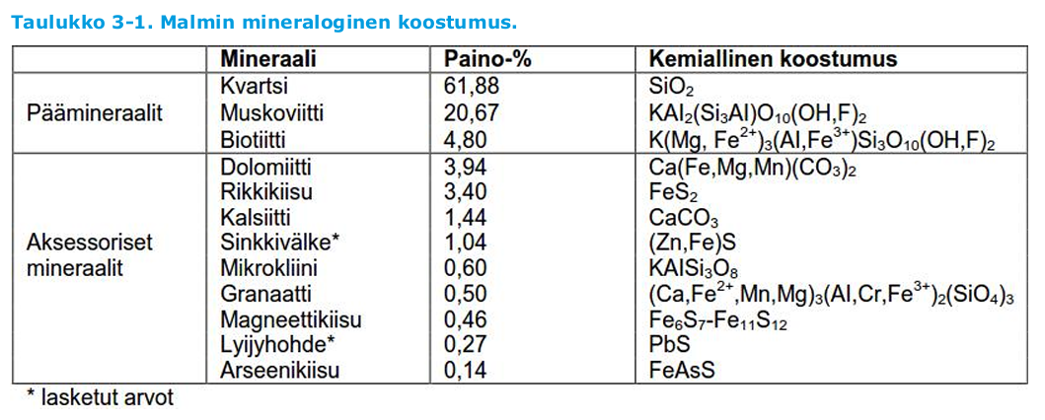
Esimerkki esiintymän mineraalikoostumuksesta
Taulukko: Sotkamo Silver Oy:n
ympäristövaikutusten arviointiselostus
Huom! Koostumus esitetty tässä vain määrällisesti tärkeimpien mineraalien osalta.
Todellisuudessa pelkästään jo hopeamineraaleja on useita, mutta pitoisuudet yksittäisellä
mineraalilla useimmiten matalahkot. Yhdessä kuitenkin merkittävä.

Slide 5
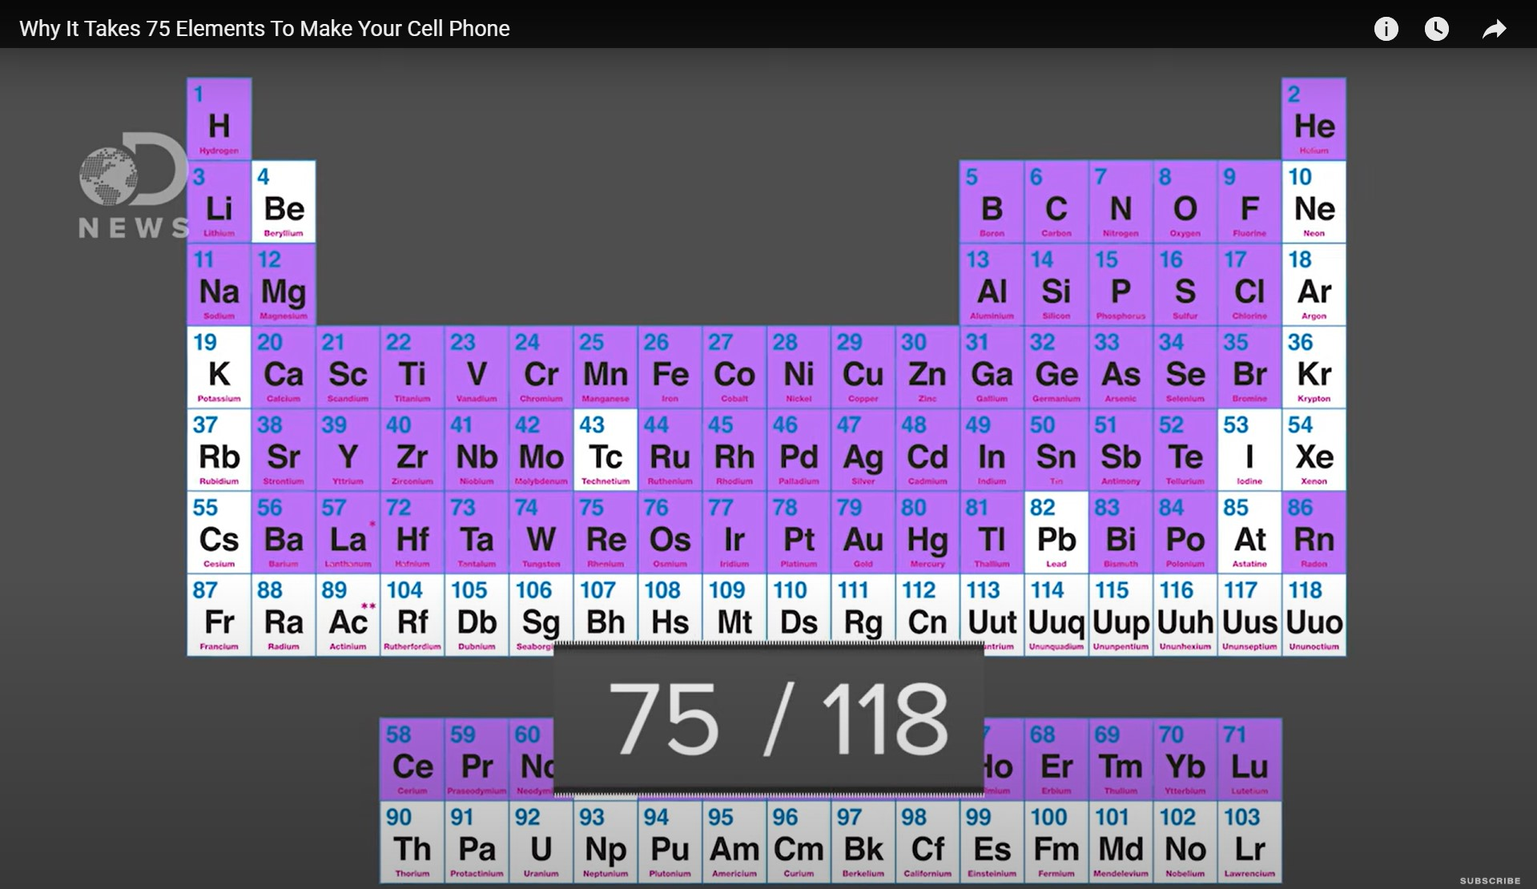
Uusien innovaatioiden tarve, esimerkkinä tavallinen kännykkä

Slide 6
Monipuolistunut alkuaineiden/materiaalien tarve: Uhka vai mahdollisuus?
Ainakin se tarkoittaa seuraavaa:
Sellaisetkin raaka-ainelähteet, joita ei aiemmin tarvittu, ovat vähintään kiinnostavia
Kierrätys todennäköisimmin muuttuu haastavammaksi, kun samassakin tuotteessa on yhä enemmän erilaisia kierrätettäviä materiaaleja, alkuaineita ja yhdisteitä
Mahdollisuuksia on entistä enemmän
Vaatii monitieteellistä innovatiivista kehittelyä: Akkuteollisuudesta syntyy natriumsulfaattia => Onko sieltä kehitettävissä reittiä Na-ioniakkujen raaka-aineeksi? (Haaste voi olla kustannukset, koska natriumista ei synny pulaa. Ideoita ei saa tyrmätä silti liian aikaisin ennen kuin asiaa on tarkasteltu aidosti.)

Slide 7
Hyödyntämisteknologiat
(näihin palataan aiempaa yksityiskohtaisemmin 7.5. luennossa)
Perinteisiä keinoja paljon, mutta materiaali pitää tuntea hyvin:
  vaahdotus ja muut rikastusmenetelmät
  hydrometallurgiset menetelmät
Kierrätysteknologiat (huom. hydrometallurgia tässäkin usein)
Tukena koneoppimisen ja -näön keinot
Muita ratkaisuja koko tukku: esim. geopolymeerit
Muistettava aina menetelmien lainalaisuudet
  Esim. materiaali käyttäytyy melkein aina pintaominaisuuksiensa mukaisesti ja myös liukenee pinnalta lähtien => tästä seuraa lukuisia asioita, jotka ymmärrettävä ottaa teknologioissa ja kokonaisprosesseissa huomioon => jauhatustarpeet partikkelikoon pienentämiseksi, hapettumisen aiheuttamat haasteet jne.

Slide 8
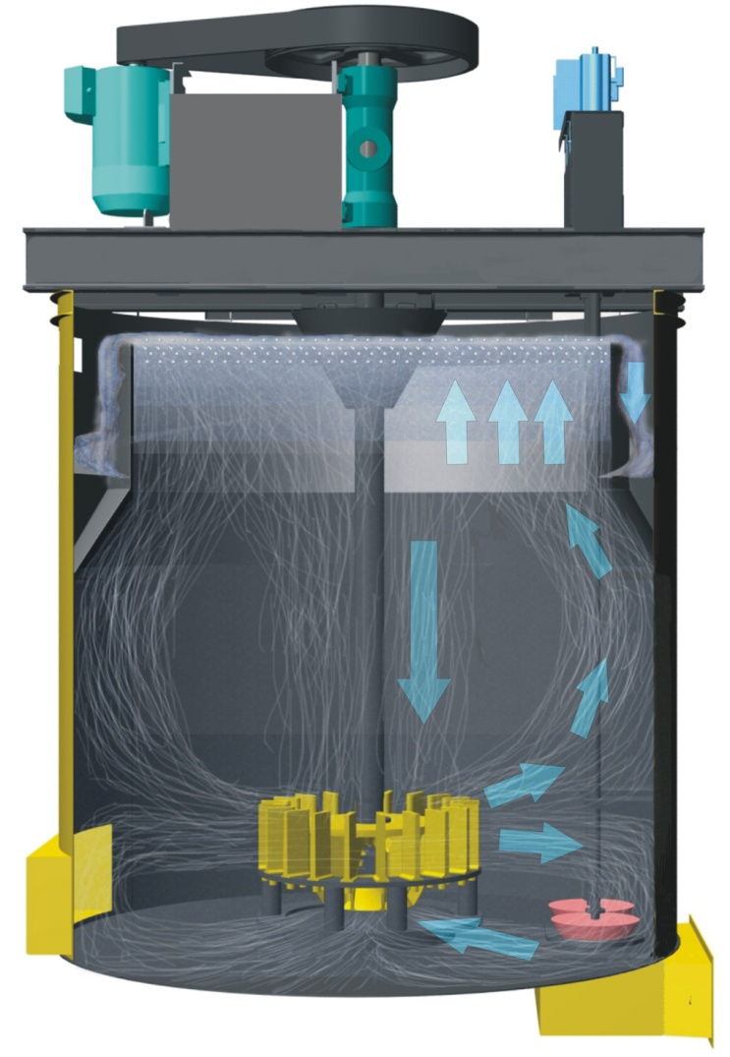
Vaahdotus
Perinteinen menetelmä, jossa kemiaan ja ilman käyttöön perustuen erotetaan mineraaleja toisistaan
Rikastuksessa yleisimminkin erotus tapahtuu mineraalitasolla
Vaahdotuksessa haluttu mineraali tehdään hydrofobiseksi, jonka ansiosta pienet ilmakuplat nostavat ne rikastevaahtoon pinnalle
Kuva: Metso

Slide 9
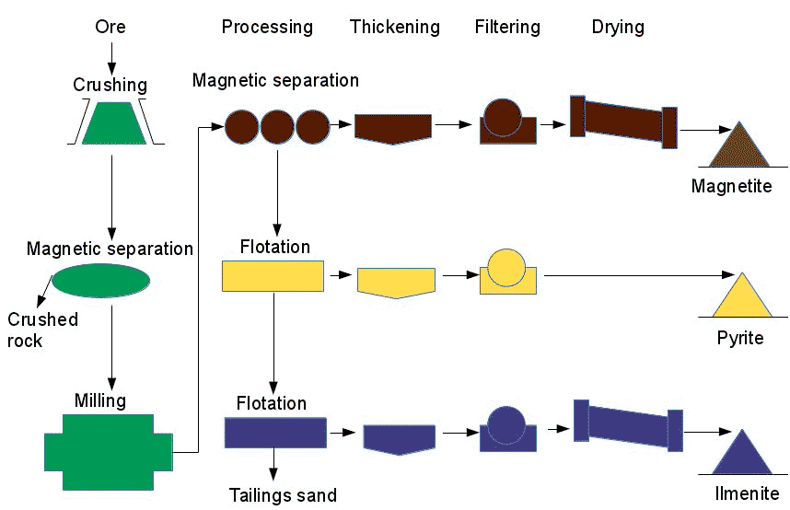
Esimerkki: Otanmäki Mine Oy:n rikastushiekan ilmeniitti
Lähde: Otanmäki Mine Oy

Slide 10
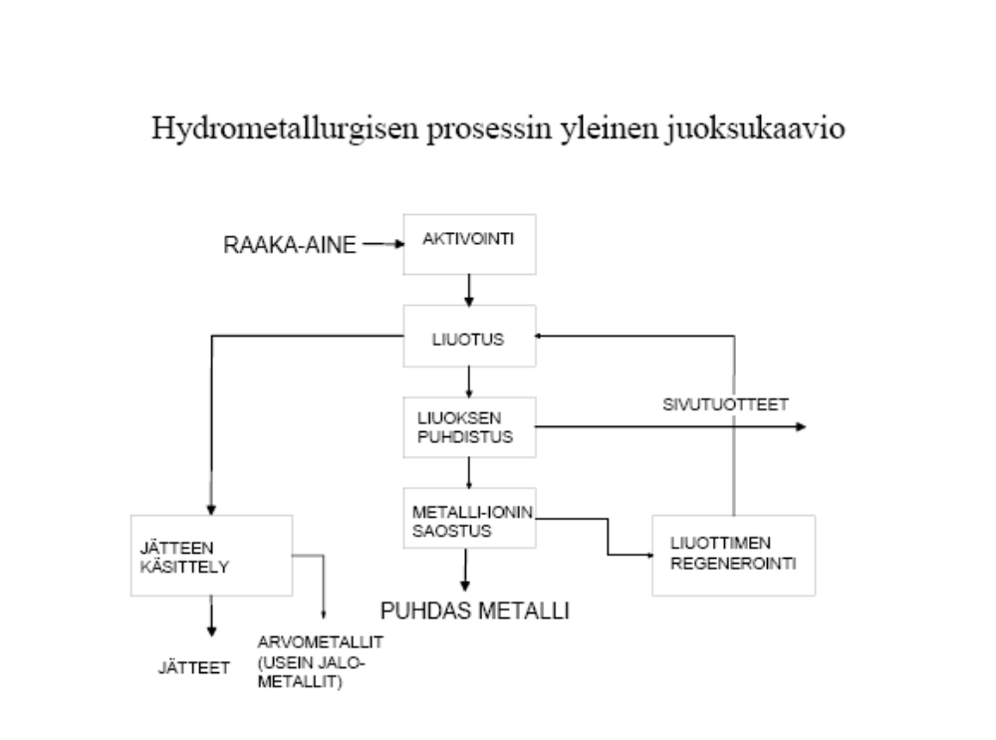
Hydrometallurgia
Materiaali käsitellään liuosmuodossa
Teknologioita mm. liuotus, saostus ja neste-neste-uutto
Jalostamoilla ollut pitkään perinteisiä tekniikoita

Slide 11
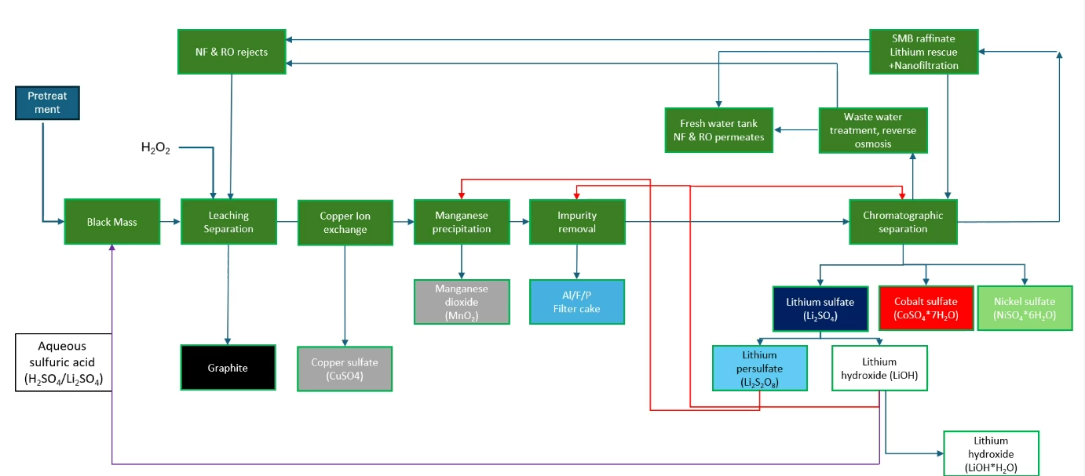
Fortumin akkukierrätyslaitos
Lähde: Fortum

Slide 12
Geopolymeerit
Epäorgaanisista raaka-aineista valmistettuja kiinteitä materiaaleja
Erityistä mielenkiintoa mm. sideaineena erilaisissa rakennusmateriaaleissa, tulenkestävissä materiaaleissa, vedenpuhdistuksessa ja ympäristölle haitallisten jätteiden stabiloinnissa
Esim. sementin valmistuksessa geopolymerisointi on kemiallinen prosessi, jossa alumiinisilikaattipohjaiset raaka-aineet (kuten teollisuuden sivuvirrat tai savi) reagoivat emäksisen aktivaattorin kanssa muodostaen lujittuvaa, sementtiä korvaavaa geopolymeeriä.
Vedenkäsittelyssä voisivat olla esim. zeoliittien korvaajia
  Esim. taannoisella Aquamineralsilla oli mainio ajatus ja jo iso pilottilaitos Paltamossa, vaikka toiminta ei lopulta lentoon lähtenytkään

Slide 13
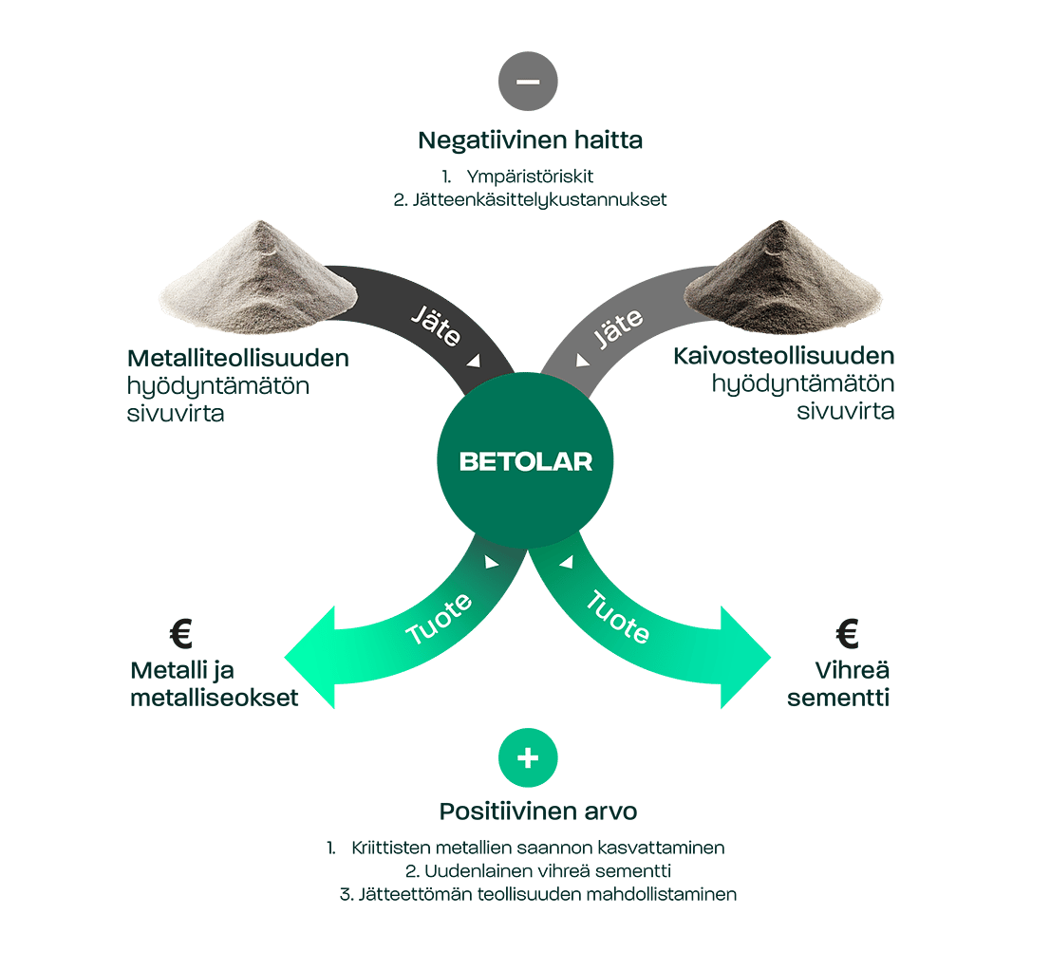
Tuote-esimerkki: Sementti ja muut tuotteet
Sementtiteollisuus aiheuttaa 7–8 % maailman kaikista hiilidioksidipäästöistä
Kuva: Betolar Oy

Slide 14
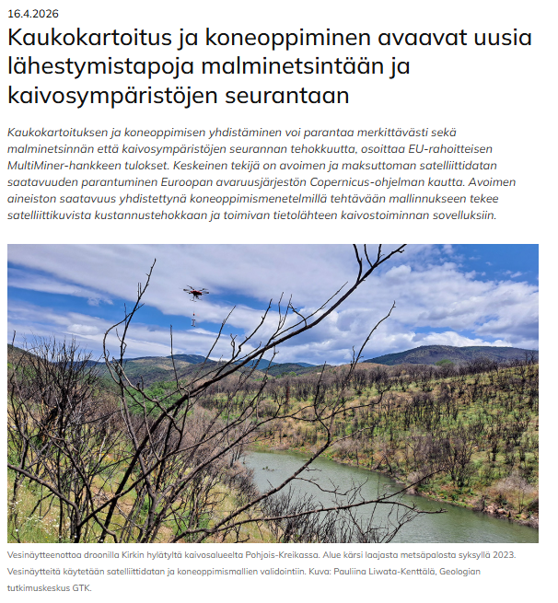
Koneoppimisen mahdollisuudet
Koneoppimisen mahdollisuuksia olemassa paljon laajemminkin prosesseissa ja ympäristön hallinnassa
Vielä kaikkia mahdollisuuksia tuskin kartoitettu läheskään

